Slide 1
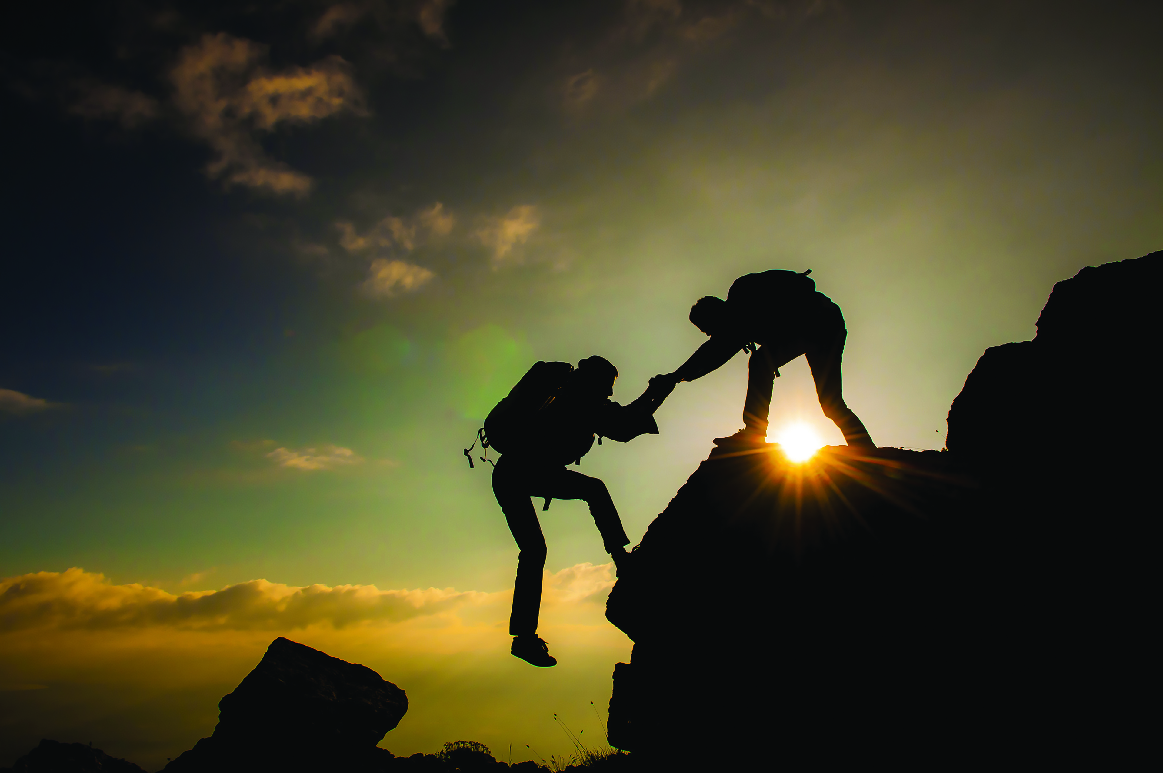
Lección 25
Discípulos fieles
Hechos 9.36-43
«Entonces, sacando a todos, Pedro se puso de rodillas y oró; y volviéndose al cuerpo, dijo: «¡Tabita, levántate!». —Hechos 9.40

Slide 2
Propósito
El propósito de la lección de hoy, es estudiar el caso de la resurrección de Dorcas (Tabita), que se llevó a efecto en la portuaria ciudad de Jope, muy cerca de la actual Tel Aviv. Analizaremos las dinámicas relacionadas con el llamado a Pedro y las acciones y reacciones de la comunidad de creyentes. Finalmente exploraremos el tema de la resurrección y de los milagros en general en la iglesia primitiva y su finalidad misionera.

Slide 3
Bosquejo de la lección
Enfermedad y muerte de Dorcas (Hch 9.36-37).
Pablo llega a apoyar la comunidad en duelo (vv. 38-40a).
Dorcas resucita por el poder de Dios (vv. 40b-43).

Slide 4
Vocabulario bíblico
«ABUNDABA EN BUENAS OBRAS Y LIMOSNAS»: La frase pone de manifiesto el buen testimonio de Dorcas, no solo desde la perspectiva interpersonal, sino también en la fiscal.
«LA PUSIERON EN UNA SALA»: Las costumbres de la época en Jerusalén, reclamaban que se enterraran los cuerpos el mismo día del deceso para evitar descomposición, pero fuera de la ciudad, en ocasiones, el cuerpo se ponía en un cuarto alto para proceder con las preparaciones físicas.
«LAS VIUDAS»: Según las enseñanzas del Pentateuco, el pueblo de Israel debía tener especial cuidado de las viudas, pues constituían un sector vulnerable y necesitado de la comunidad. La iglesia cristiana esas enseñanzas bíblicas respecto a este singular sector social del pueblo.

Slide 5
Hechos 9.36-37
RVR
VP
36 Había entonces en Jope una discípula llamada Tabita, (que traducido es «Dorcas»). Ésta abundaba en buenas obras y en limosnas que hacía.
37 Aconteció que en aquellos días enfermó y murió. Después de lavada, la pusieron en una sala.
36 Por aquel tiempo había en la ciudad de Jope una creyente llamada Tabitá, que en griego significa Dorcas. Esta mujer pasaba su vida haciendo el bien y ayudando a los necesitados.
37 Por aquellos días, Dorcas enfermó y murió. Su cuerpo, después de haber sido lavado, fue puesto en un cuarto del piso alto.

Slide 6
Hechos 9.38-39
RVR
VP
38 Como Lida estaba cerca de Jope, los discípulos, oyendo que Pedro estaba allí, le enviaron dos hombres, a rogarle: «No tardes en venir a nosotros.»
39 Pedro se levantó entonces y fue con ellos. Cuando llegó, lo llevaron a la sala, donde lo rodearon todas las viudas llorando y mostrando las túnicas y los vestidos que Dorcas hacía cuando estaba con ellas.
38 Jope estaba cerca de Lida, donde Pedro se encontraba; y como los creyentes supieron que estaba allí, mandaron dos hombres a decirle: «Venga usted a Jope sin demora.»
39 Y Pedro se fue con ellos. Cuando llegó, lo llevaron al cuarto donde estaba el cuerpo; y todas las viudas, llorando, rodearon a Pedro y le mostraron los vestidos y túnicas que Dorcas había hecho cuando aún vivía.

Slide 7
Hechos 9.40-41
RVR
VP
40 Entonces, sacando a todos, Pedro se puso de rodillas y oró; y volviéndose al cuerpo, dijo: «¡Tabita, levántate!» Ella abrió los ojos y, al ver a Pedro, se incorporó.
41 Él le dio la mano y la levantó; entonces llamó a los santos y a las viudas y la presentó viva.
40 Pedro los hizo salir a todos, y se arrodilló y oró; luego, mirando a la muerta, dijo: —¡Tabitá, levántate! Ella abrió los ojos y, al ver a Pedro, se sentó.
41 Él la tomó de la mano y la levantó; luego llamó a los creyentes y a las viudas, y la presentó viva.

Slide 8
Hechos 9.42-43
RVR
VP
42 Esto fue notorio en toda Jope, y muchos creyeron en el Señor.
43 Pedro se quedó muchos días en Jope en casa de un cierto Simón, curtidor.
42 Esto se supo en toda la ciudad de Jope, y muchos creyeron en el Señor.
43 Pedro se quedó varios días en la ciudad, en casa de un curtidor que se llamaba Simón.

Slide 9
Resumen
Dorcas era una mujer de Dios, que vivía para hacer buenas obras y manifestar de forma espontánea su generosidad. Tenía buen testimonio con la iglesia y la comunidad.
Pedro respondió adecuadamente al llamado de los creyentes ante la crisis de la muerte de un ser querido en la iglesia.
Las resurrecciones, y en este sentido, los milagros en general, tienen un claro propósito evangelístico y educativo: desean glorificar a Dios y propiciar las conversiones cristianas.

Slide 10
Oración
Dios de las resurrecciones y Señor de las sanidades. Te damos muchas gracias, porque respondes al clamor de tu pueblo y atiendes nuestras necesidades más hondas. Permítenos predicar la palabra que tiene el poder de la resurrección y enseñar el mensaje que tiene una finalidad educativa y transformadora. En el nombre de Jesús. Amén.

